Slide 1
Aplikasi Furniture

Slide 2
Functional (Flowchart/Diagram) Requirements
What user can do
Aplikasi ini merupakan sebuah aplikasi marketplace yang di khususkan untuk memasarkan produk furniture indoor dan juga outdoor. Pada aplikasi ini terdapat halaman profil yang berisi tentang profil dari user tersebut. Pada halaman profil user dapat melakukan edit biodata, update foto profil dan juga mengubah password akun.

Slide 3
Feature Specification
01
Edit Biodata
02
Update Foto Profile
03
Mengubah Password

Slide 4
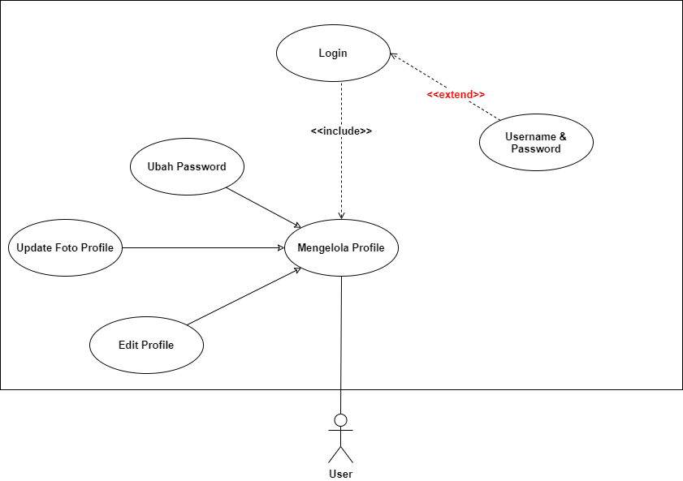
Use Case

Slide 5
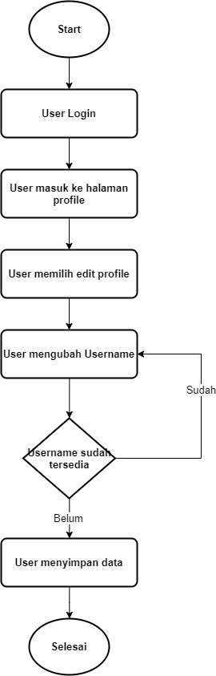
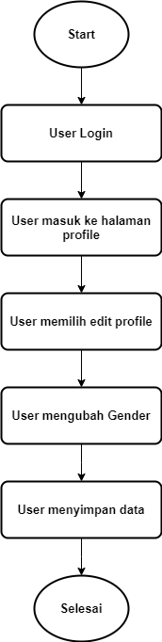
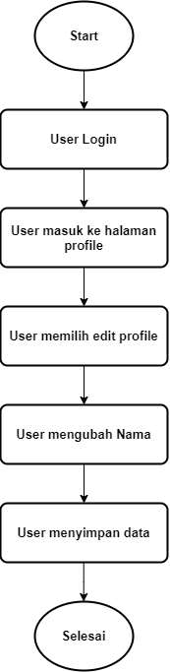
Edit Username
Flowchart
Edit Gender
Edit Nama
1. Flowchart Edit Biodata

Slide 6
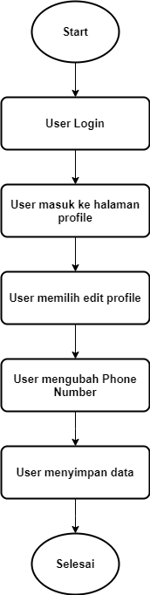
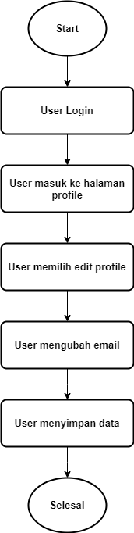
Flowchart
Edit Phone Number
Edit Email
1. Flowchart Edit Biodata

Slide 7
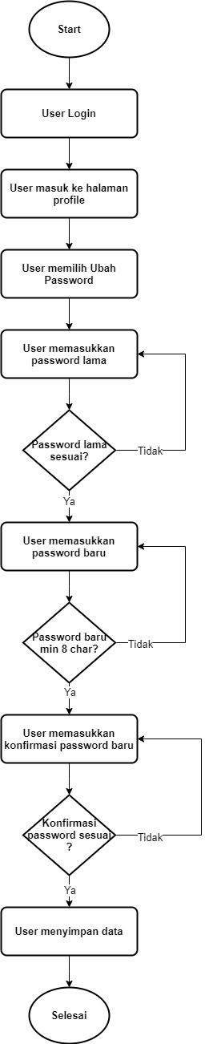
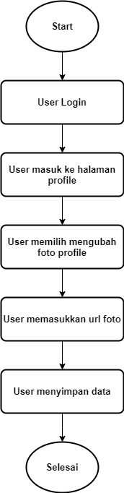
Flowchart
2. Fitur Update Foto Profile
3. Fitur Mengubah Password

Slide 8
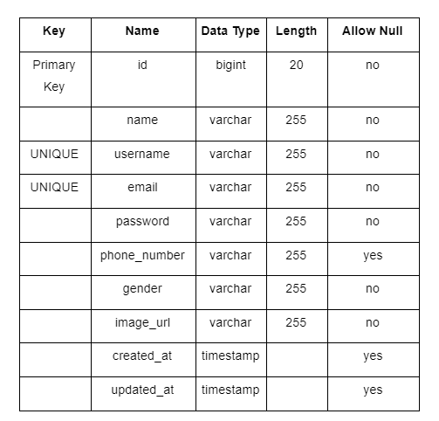
Data Model

Slide 9
API Design
Bahasa Pemrograman : PHP
Framework : Laravel
Database : MySQL

Slide 10
API Design
Route Pada API Laravel:
1. Menampilkan semua data user
Route::get('/users', [UserApiController::class, 'index’]);
2. Menambahkan data
Route::post('/users', [UserApiController::class, 'store']);

Slide 11
API Design
Route Pada API Laravel:
3. Menampilkan data user berdasarkan id
Route::get('/users/{id}', [UserApiController::class, 'show’]);
Jadi pada flutter, untuk dapat menampilkan data dari user harus menggunakan method get yang diarahkan ke route /users/id. Contoh url yang akan direquest nanti adalah sebagai berikut:
http://127.0.0.1:8000/api/users
http.get(Uri.parse(‘http://127.0.0.1:8000/api/users’));

Slide 12
API Design
Route Pada API Laravel:
4. Mengubah data user berdasarkan id
Route::put('/users/{id}', [UserApiController::class, 'update']);
Jadi pada flutter, untuk dapat mengubah data dari user harus menggunakan method put yang diarahkan ke route /users/id. Contoh url yang akan direquest nanti adalah sebagai berikut:
http://127.0.0.1:8000/api/users/1
http.put(Uri.parse(‘http://127.0.0.1:8000/api/users/1’));
5. Menghapus data
Route::delete('/users/{id}', [UserApiController::class, 'destroy']);

